Slide 1
Segmentação de clientes e análise de vendas
Aluno: mario rocha junior
Curso: data Science
Mentora: sara malvar

Slide 2
Visão geral
Introdução
Modelo RFM
Segmentação de clientes
Análise das categorias dos produtos
Previsão de futuras vendas
Conclusão
Considerações finais

Slide 3
1. introdução
Avanço da tecnologia provém novas ferramentas
Ferramentas aplicáveis em distintos modelos de negócios
Aplicação nos contextos:
Segmentação de clientes
Análise dos produtos vendidos
Previsão de futuras vendas
Objetivo de entender como o negócio se desenvolve e dar base para propostas de crescimento
Aplicação na base de dados da olist (Kaggle)
Conecta os principais e-commerces e oferece espaço para anúncio de produtos para os visitantes desses e-commerces

Slide 4
2. Modelo rfm
Modelo de classificação de consumidores de um serviço
Variáveis consideradas
Recência: tempo sem realizar uma compra
Frequência: número de compras realizadas
Monetaridade: quanto de dinheiro gasto
Entender o comportamento dos clientes

Slide 5
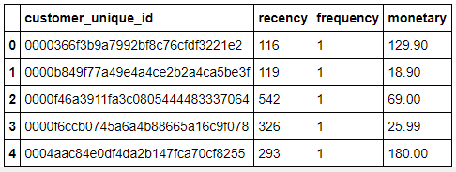
3. Segmentação de clientes
Aplicação do modelo rfm
Divisão/manipulação do dataframe original
feature engineering
Dataframe

Slide 6
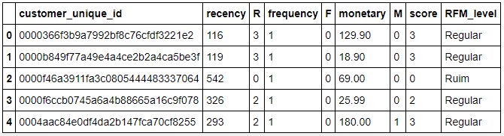
3. Segmentação de clientes
Tratamento de outliers
Utilização k-means
Pontuação dos clientes
Scatter plot das variáveis duas a duas

Slide 7
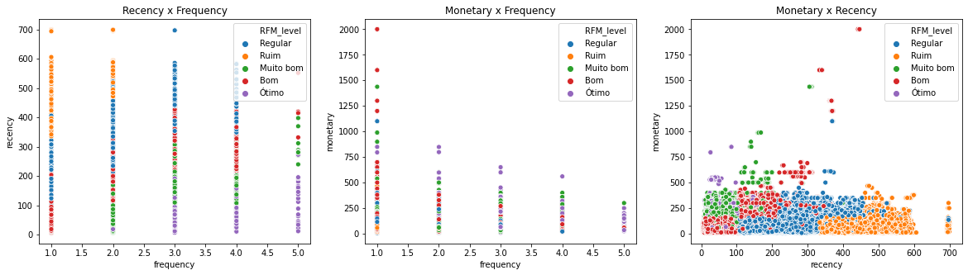
3. Segmentação de clientes

Slide 8
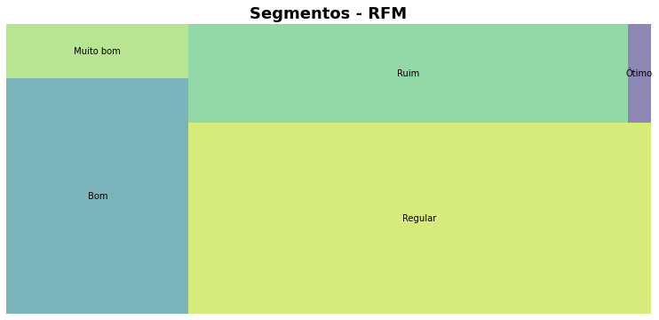
3. Segmentação de clientes

Slide 9
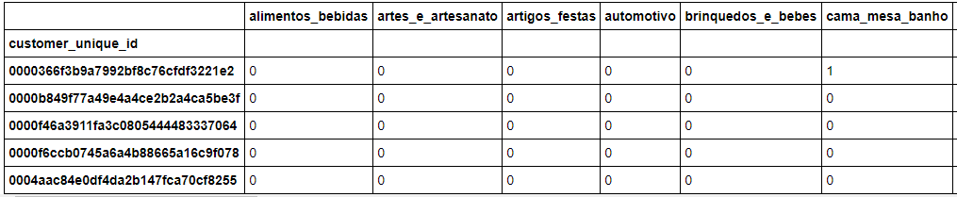
4. Análise das categorias dos produtos
Preparação dos dados
Definição das categorias
Criação/manipulação do dataframe
Aplicação do pca (principal components analysis)

Slide 10
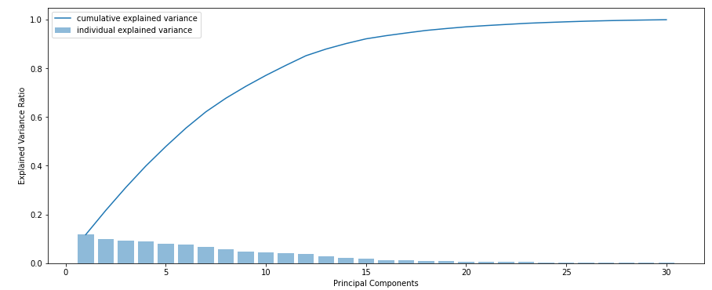
4. Análise das categorias dos produtos
Importância das categorias
Consideradas 11 dimensões (aproximadamente 81%)

Slide 11
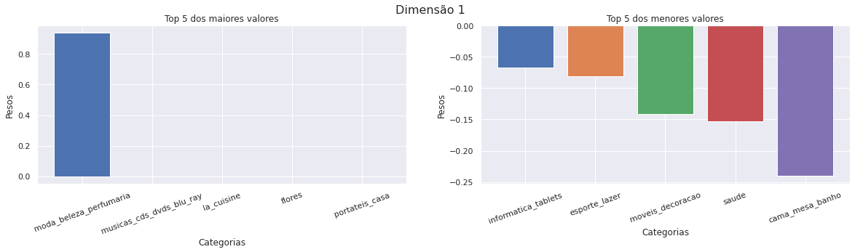
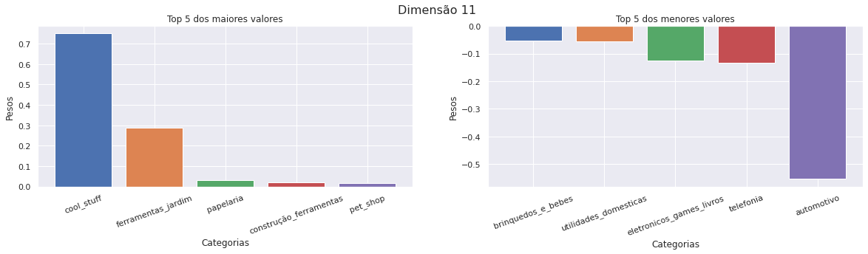
4. Análise das categorias dos produtos
Plots das dimensões 1 e 11 (maior e menor variância)

Slide 12
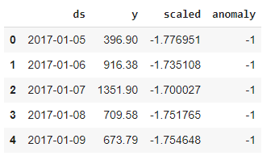
5. Previsão de futuras vendas
Utilização DA COLUNA DE DATA DA COMPRA
Número de compras e valor em dinheiro
Dados diários entre janeiro de 2017 a outubro de 2018 (20 meses)
Remoção dos outliers
Gráficos de tendência
Forecasting

Slide 13
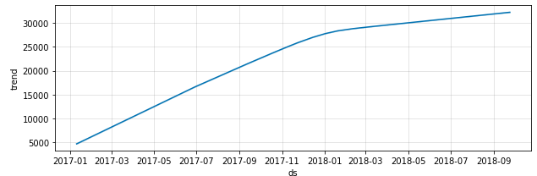
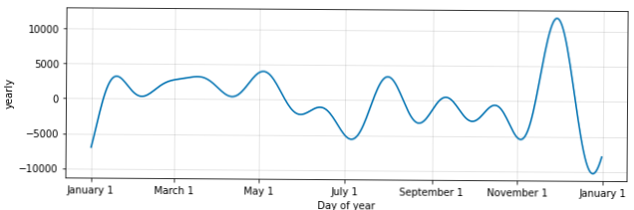
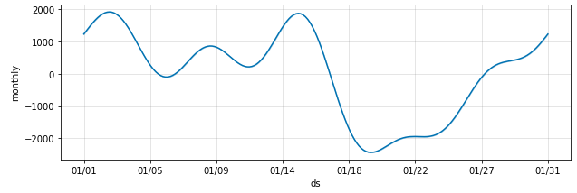
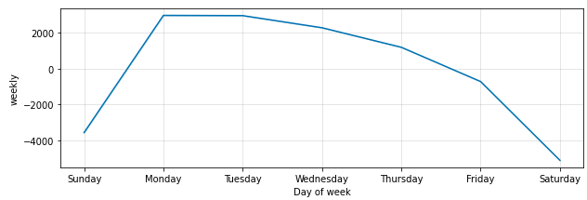
5. Previsão de futuras vendas

Slide 14
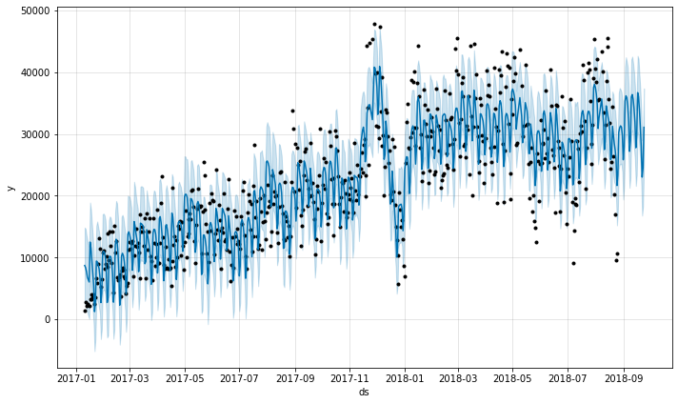
5. Previsão de futuras vendas

Slide 15
6. conclusão
Maior parte dos clientes na categoria regular (R: 231 dias; F: 1,1 vezes; M: R$ 90,16)
Menor parte dos clientes na categoria ótimo (R: 74 dias; F: 2,6 vezes; M: R$ 221,81)
Grande quantidade de clientes compraram apenas 1 vez (insatisfeitos?)
Oferecimento de vantagens ou estímulos para fidelização
Encontramos as categorias que mais obtiveram vendas
Crescimento acelerado das vendas até meados de janeiro de 2018
Segunda e terça feira são os dias com mais compras
Final de semana os dias com menos vendas
Pico de vendas anual entre novembro e dezembro
Maior frequência de vendas até o dia 15 do mês. Subida no fim do mês

Slide 16
7. Considerações finais
Arquivo do excel após a segmentação
Jupyter notebook da Análise dos outliers (segmentação)
Realizado pca para o valor monetário de cada produto
Trabalho completo: https://github.com/Mario-RJunior/olist-e-commerce

Slide 17
Obrigado!

